Slide 1


Chess batles
Автор:
Ларин Владислав
Вдохнавлено:
XCOM и другими пошаговыми играми

Slide 2
Проблемы и их решеение
Недостаточное знание языка программирования
Нехватка времени на доработку
Консультация у учителя
Взымал время ото сна

Slide 3
Моей целью было создание полноценной комьпютерной игры. Данную цель, я выполнил, но на этом моё продвижение не закончиться.

Slide 4
Итог
Программирование интересное и весёлое занятие
Я развился в сфере програмирования которая мне нравиться (GAME DEV)
В будущем следует перенести свой код на другой язык програмирования (сейчас я пользуюсь python)

Slide 5
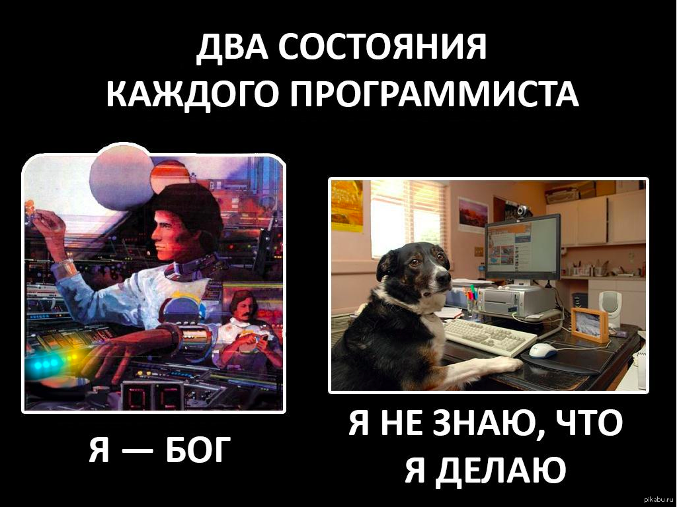
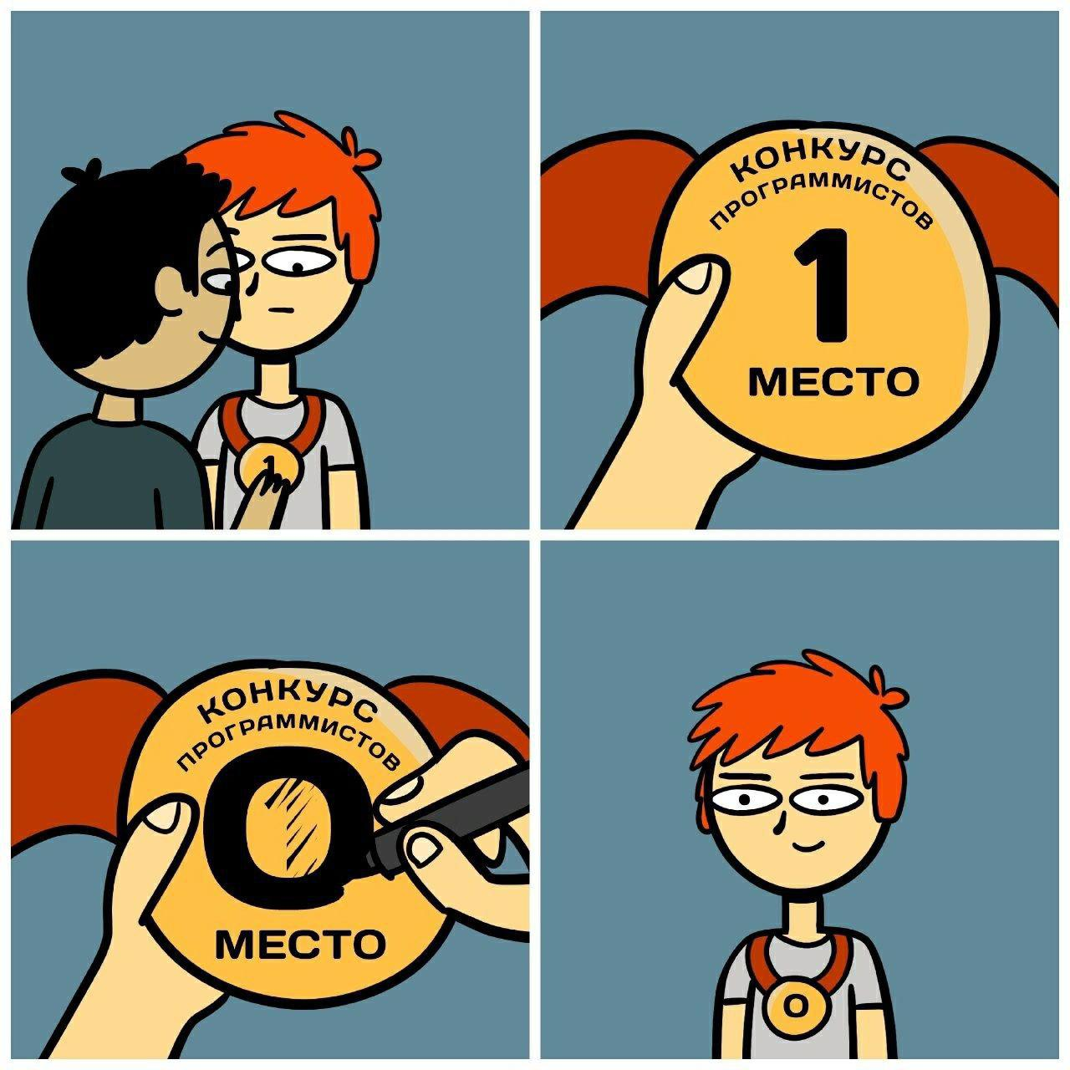
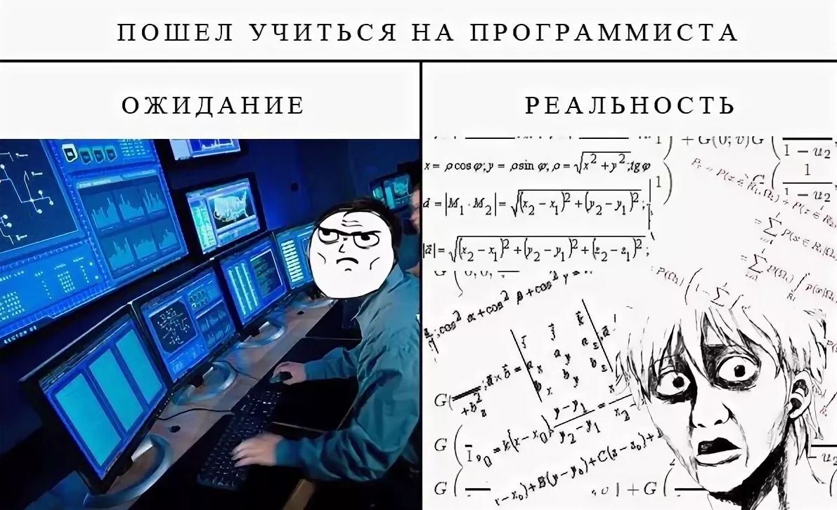

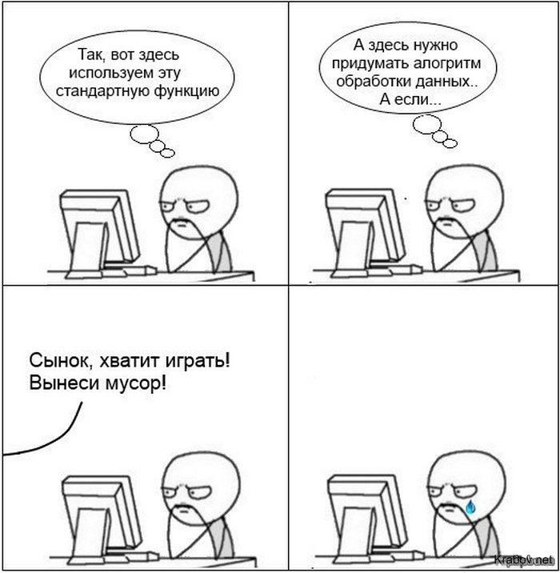

Slide 6


